Slide 1
지도 기반 채팅 커뮤니티
소프트웨어학과 박은영 (32151839)
산업경영학과 김장현 (32160974)
소프트웨어학과 류다인 (32151495)

Slide 2
목차
팀 소개
아이디어 소개
시나리오
프로토타입

Slide 3



팀소개
김장현
고정 발표, backend, 테스트
류다인
backend, 테스트
박은영
프로젝트 관리, frontend

Slide 4









아이디어 소개 (1)
장점
PUSH 알림이 활발
사용자 분산이 적다
단점
내용 분류, 및 식별 문제
장점
내용 분류, 식별이 쉽다.
다양한 기능 제공
단점
커뮤니티/사용자 분산이 많다.
PUSH 알림을 모두 챙기기가 힘들다
Notes:
배경 및 필요성
카카오톡의 채팅, 메일 등으로 업무를 주고받을 때 느끼는 불편함은 커뮤니티의 카테고리 특성으로 보완할 수 있다.
대화식이기 때문에 여러 내용이 섞여 있어 업무에 있어서 내용 분류, 및 식별을 하여 소통 장애 문제 해결 필요
이전 내용 쉽게 찾을 수 있게 대화의 기록. 관리가 필요
사용자가 주제별로 쉽게 대화를 구성할 수 있고 그룹 구성원을 관리 할 수 있는 기능을 제공할 필요성
인터넷상의 커뮤니티들은 매우 분산되어 있고 매우 많아 찾기 어려운 단점을 가지고 있다. 커뮤니티를 지도에 등록함으로써 시각적인 검색을 가능하게 함으로서 이를 보완할 수 있다.
여러 커뮤니티를 사용할 경우 통합적인 알림을 받기 힘들다 반대로 채팅은 알림을 쉽게 받을 수 있는 특징을 가지고 있으므로 이를 융합한다.
목적
채팅 대화 내용을 체계화&구조화하고 공유를 하여 대화내용의 재사용성을 높이는 커뮤니티의 특성으로 채팅 기능만 존재하는 기존 채팅 시스템의 불편함을 개선.
채팅에 커뮤니티의 카테고리를 융합하여 대화의 목표에 집중할 수 있는 환경 조성
분산된 커뮤니티를 지도에 등록함으로써 쉽게 커뮤니티를 탐색할 수 있도록 함.

Slide 5
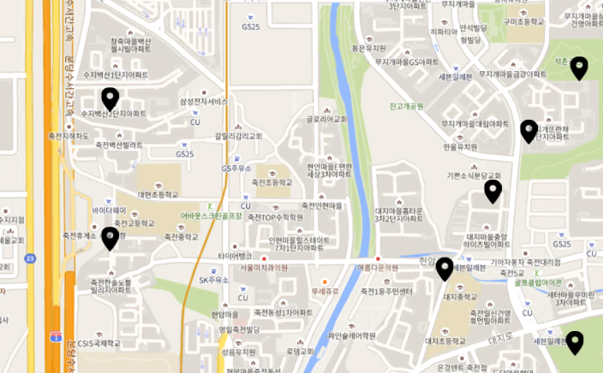
아이디어 소개 (2)
Notes:
채팅그룹을 지도에 등록 → 그 위치와 관련된 채팅 커뮤니티의 정보를 쉽게 얻고 참여할 수 있다.

Slide 6
아이디어 소개 (3) – 결과 및 기대 효과
커뮤니티와 채팅을 융합하여 서로의 장단점을 보완해줄 플랫폼
지도의 위치기반 서비스는 사용자들을 더욱 쉽게 연결해 줄 것으로 기대

Slide 7
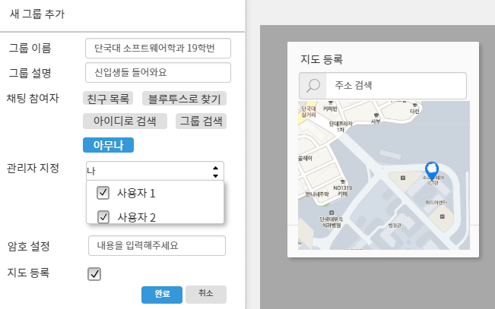
시나리오 (1)
단국대 소프트웨어학과 19학번은 입학 전 미래의 동기들과 미리 친해지고 싶어서
소프트웨어학과 예비 19학번 커뮤니티 채팅방을 지도에 등록하였다.

Slide 8
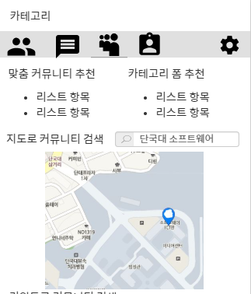
시나리오 (2)
소프트웨어학과 예비 19학번이 될 학생들은 지도검색으로 커뮤니티를 찾아 채팅에 참여하게 되었다.

Slide 9

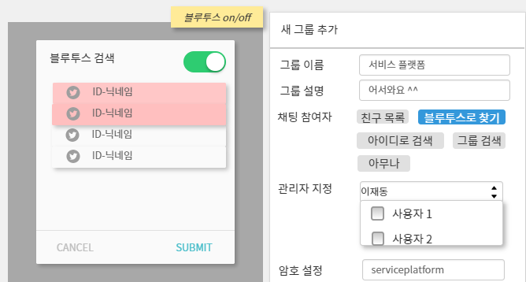
시나리오 (3)
학생들은 블루투스를 활성화 시켜 자신이 검색될 수 있게 한다
박창섭 교수님이 그룹을 만들 때 학생들 초대하는 방법
블루투스 초대
블루투스/지도로 채팅방을 검색할 수 있게 하고 설정한 암호를 입력하게 하여 참여를 하게함.

Slide 10
시나리오 (4)
교수님이 서비스 플랫폼 수업2개를 진행하고 있다.
첫 수업 때 채팅 방 개설
채팅방의 위치&암호를 학생들에게 공개
채팅에 참여
A분반과 B분반으로 그룹화
교수님이 메시지를 보내면 A분반과 B분반에 동시에 전달
메시지 입력창에서 A그룹 체크박스를 선택 시 A그룹에게만 메시지 전달
카테고리
명언
수업정보
과제정보

Slide 11
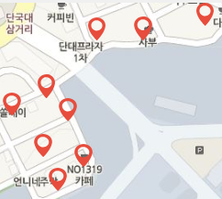
시나리오 (5)
식당을 홍보하기 위해 커뮤니티 채팅을 지도에 등록한다.
카테고리채팅을 통하여 고객들과 소통하거나 가게를 홍보할 수 있다.

Slide 12
프로토 타입

Slide 13
다음 발표 내용 소개
협업하는 방법
개발환경

Slide 14
Q & A

